Slide 1

BTS Comptabilité et Gestion
Modifications apportées par le BO du 21 juillet 2016
http://www.education.gouv.fr/pid285/bulletin_officiel.html?cid_bo=104713
Webconférence
14 mars 2016

Slide 2
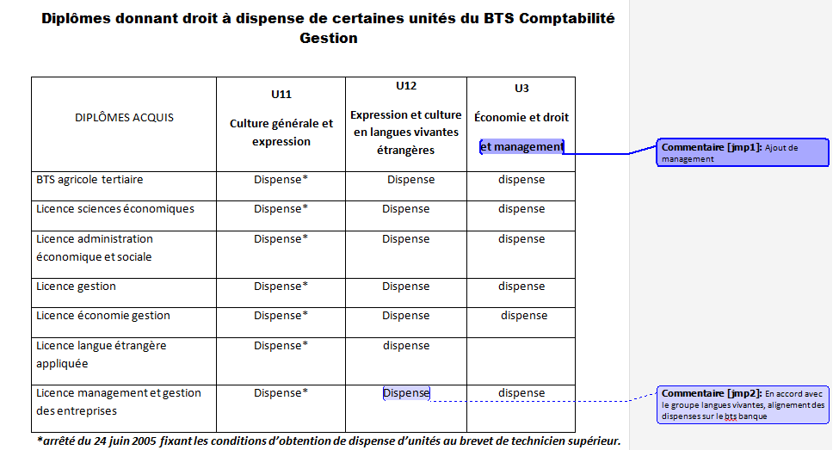
Dispenses d’épreuves (dès la session 2017)

Slide 3
Définition des épreuves
Epreuve E6 – PARCOURS DE PROFESSIONNALISATION (dès la session 2017)
Texte initial :
« Dans un premier temps, la présentation porte sur l’organisation d’un processus retenu pour la rédaction du document que le candidat a préalablement produit et intitulé analyse de l’organisation d’un processus. Le candidat en présente les caractéristiques et analyse les choix qui ont été opérés. Le candidat est ensuite interrogé pour expliciter la démarche mise en œuvre pour conduire la veille. L'entretien entre la commission et le candidat doit permettre de vérifier par sondage le degré de maîtrise des compétences de veille répertoriées dans le passeport professionnel.
Dans un second temps, la commission d'interrogation fera varier, par le questionnement, différents paramètres pour évaluer la capacité d’analyse du candidat et la capacité d’adaptation du candidat au travers de propositions d’évolution de l’organisation comptable et des procédures de contrôles internes. »

Slide 4
Définition des épreuves
Epreuve E6 – PARCOURS DE PROFESSIONNALISATION (dès la session 2017)
Texte proposé :
« Cette première phase porte d'abord sur l’organisation d’un processus retenu pour la rédaction du document que le candidat a préalablement produit et intitulé analyse de l’organisation d’un processus. L'entretien doit permettre au candidat d'en présenter les caractéristiques et analyser les choix qui ont été opérés dans la conception de ce processus. Le candidat est ensuite interrogé pour expliciter la démarche mise en œuvre pour conduire la veille. L'entretien entre la commission et le candidat doit permettre de vérifier par sondage le degré de maîtrise des compétences de veille répertoriées dans le passeport professionnel »

Slide 5
Définition des épreuves : EpreuveEF2 : module d’approfondissement
(dès la session 2017)
Le candidat expose sur le thème sans être interrompu, pendant une durée de 20 minutes puis la commission procède à un entretien pendant 20 minutes au maximum.
Le candidat est libre de sa documentation d'appui et de ses supports.
Modification passage de 20 minutes à 10 pour tenir dans les 20 minutes
Le candidat expose sur le thème sans être interrompu, pendant une durée de 10 minutes puis la commission procède à un entretien pendant 10 minutes au maximum.
Le candidat est libre de sa documentation d'appui et de ses supports.

Slide 6
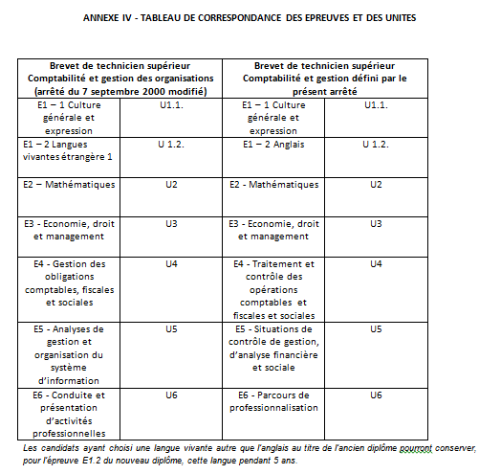
Tableau des correspondances (dès la session 2017)

Slide 7
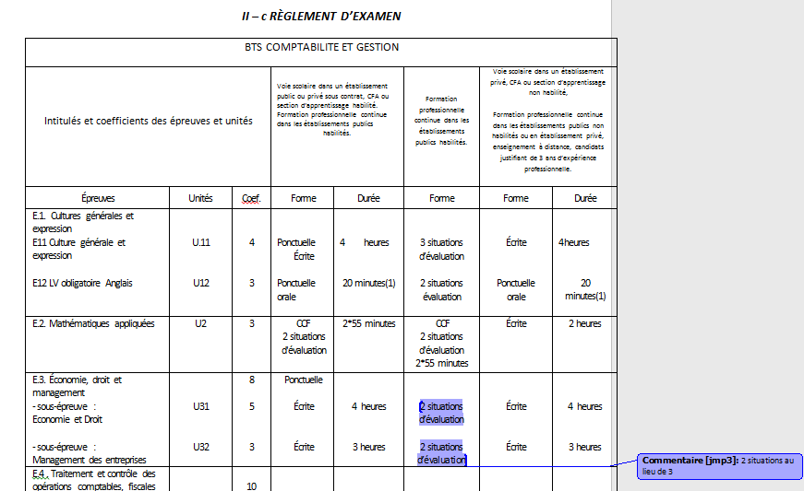
Réglement d’examen (session 2018)

